Slide 1
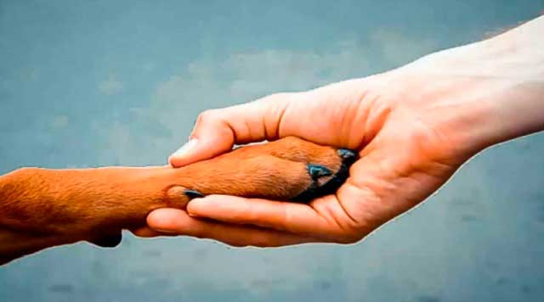
на тему: «Бездомные животные»
выполнила:
студентка гр. ПТБ 16-1
Закшевская Юлия
руководитель роботи:
Біла И.В.

Slide 2
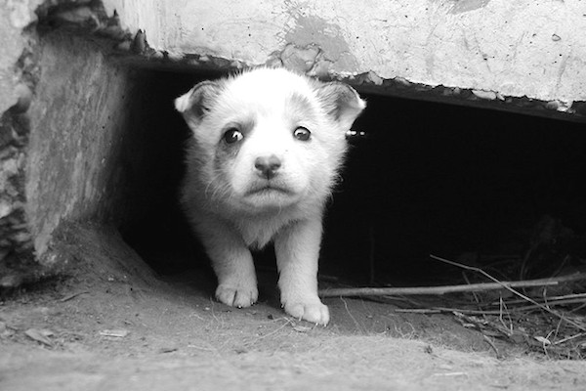
В разных странах на улицах каждого города есть бездомные животные. Это – яркий показатель человеческой жестокости и безразличия по отношению к «братьям меньшим». Ведь чаще всего на улице оказываются самые распространенные домашние питомцы: собаки и кошки.

Slide 3
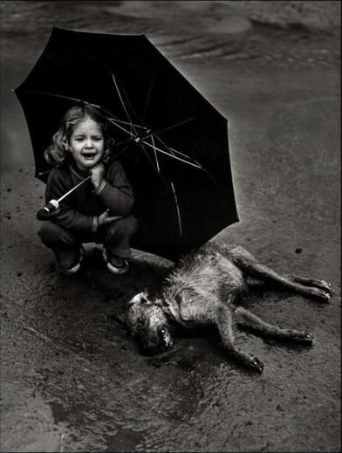
На городских улицах бездомные животные часто погибают под машинами. Бывают и такие случаи, когда они подвергаются физическому насилию. Некоторых убивают просто ради забавы.
Мы хотим жить..
И все же самое большое зло совершают не те, кто выбрасывает на улицу бедняжек. Гораздо хуже видеть все это и ничего не предпринимать.

Slide 4
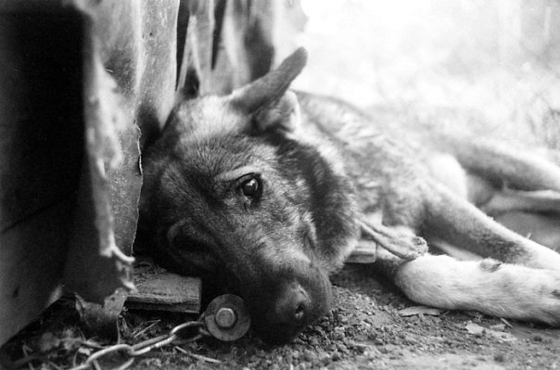
Вы замечали, идя по улице, как на вас смотрят бездомные животные? В их глазах столько боли и отчаянья! Никто их не любит, никому они не нужны, вечно голодные и замерзшие. Им не хватает крыши над головой и еды, но больше всего – человеческого тепла.

Slide 5
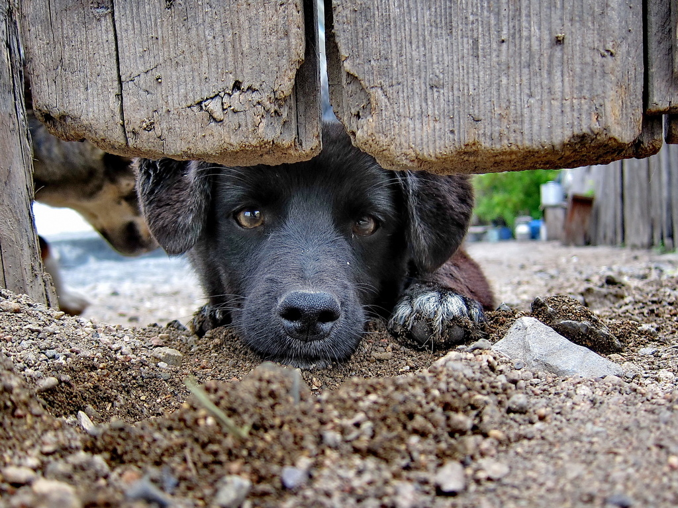
У каждого есть возможность оказать помощь бездомным животным. Хотя бы самую малую. Идя с покупками из магазина, дайте кусочек хлебушка. Для вас это не будет большим убытком, а они будут сыты. Еще лучше, если вы возьмете зверька домой и как следует накормите.

Slide 6
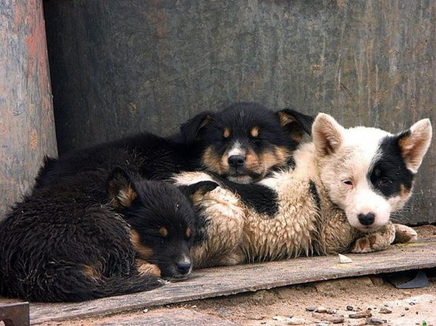
Собаки и кошки не должны беспризорно разгуливать по улицам.
Не будьте жестоки, помогите братьям нашим меньшим.

Slide 7
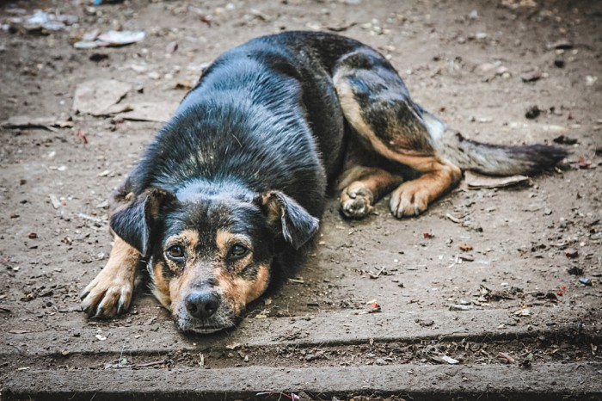
Ты не бросай в собаку камень, пусть это лишь бездомный пес, Но он и так до боли ранен, Хоть и не знает горьких слез. Какой хозяин вероломный Его продал за медный грош? Что бы и этот пёс бездомный Узнал предательство и ложь. Нет, он от боли не заплачет, Но день за днем, за разом раз, Он грусть свою собачью прячет В разрезе умных добрых глаз. Сидит собака под забором, Страдая от сердечных мук, Но не страдает от позора Его, когда - то бывший друг.

Slide 8
Открой свое сердце!

